Slide 1
Способы рендеринга веб-приложений
МИНИСТЕРСТВО НАУКИ И ВЫСШЕГО ОБРАЗОВАНИЯ РОССИЙСКОЙ ФЕДЕРАЦИИ
Федеральное государственное бюджетное образовательное учреждение высшего образования
«Российский государственный университет им. А.Н. Косыгина (Технологии. Дизайн. Искусство)»
Институт ИНФОРМАЦИОННЫХ ТЕХНОЛОГИЙ И ЦИФРОВОЙ ТРАНСФОРМАЦИИ
CSR, SSG, SSR. Сравнительный анализ и примеры использования
Подготовили: группа ИТИВ-223,
Сидоров Д. С., Петрушенко Д. А, Шульга Е. Е.
Москва, 2024

Slide 2

Что такое рендеринг и зачем он нужен?
Рендеринг веб-приложений — это процесс преобразования данных и логики, хранящихся на сервере или в браузере, в пользовательский интерфейс, который отображается на экране устройства пользователя. Основная цель рендеринга — создание HTML-кода, который браузер может отобразить в виде веб-страницы.

Slide 3

Этапы построения и создания рендеринга
Запрос данных
Обработка данных
Создание DOM-дерева
Применение стилей
Построение рендер-дерева
Визуализация

Slide 4
Рендеринг на стороне клиента (CSR)
Client-Side Rendering (CSR) — это подход к рендерингу, при котором весь процесс обработки и отображения контента происходит на стороне клиента, то есть в браузере пользователя. Основная идея CSR заключается в том, что сервер передает браузеру минимальный HTML-код вместе с необходимыми JavaScript-файлами. JavaScript-код, загруженный в браузер, берет на себя всю дальнейшую работу по генерации и отображению контента.

Slide 5
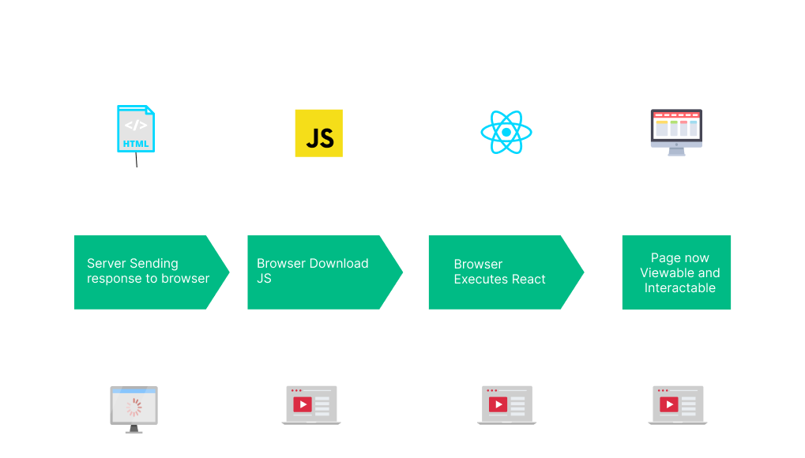
Преимущества CSR
Быстрая интерактивность
Разгрузка сервера
Динамическое обновление контента
Гибкость в разработке
Недостатки
Проблемы с SEO
Задержка начального отображения
Зависимость от браузера
Сложность в отладке

Slide 6

В каких случаях приоритетнее использовать CSR?
Одностраничные приложения (SPA)Разгрузка сервера
Веб-приложения со сложным пользовательским интерфейсом
Приложения с частым изменением данных в реальном времени
Популярные технологии
React
Angular
Vue

Slide 7
Рендеринг на стороне сервера (SSR)
Server-Side Rendering (SSR) — это подход к рендерингу веб-страниц, при котором контент генерируется на стороне сервера перед отправкой клиенту.
В этом случае сервер обрабатывает все необходимые данные и создает полный HTML-документ, который затем отправляется браузеру пользователя. Браузер отображает уже готовую страницу, что позволяет пользователю увидеть контент быстрее, чем при рендеринге на стороне клиента.

Slide 8
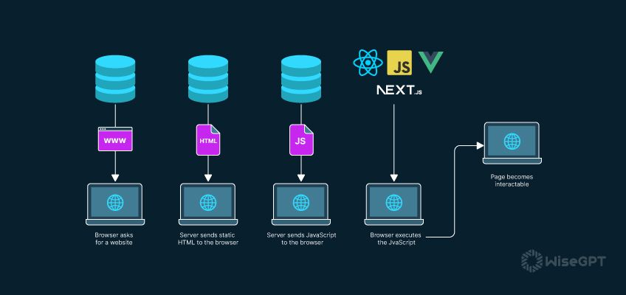
Преимущества SSR
Хорошая SEO оптимизация
Быстрая начальная загрузка
Предсказуемость
Гибкость в разработке
Недостатки
Высокая нагрузка на сервер
Меньшая интерактивность на начальном этапе
Сложность реализации

Slide 9

В каких случаях приоритетнее использовать SSR?
Информационные сайты и блоги
Электронная коммерция
Маркетинговые страницы и лендинги
Популярные технологии
Next
Angular Universal
Nuxt

Slide 10
Статическая генерация сайта (SSG)
Static Site Generation (SSG) — это подход к рендерингу веб-страниц, при котором контент генерируется на стороне сервера во время сборки приложения, а не при каждом запросе. В этом случае сервер предварительно создает статические HTML-файлы для каждой страницы сайта, которые затем могут быть кэшированы и доставлены быстро клиенту.

Slide 11
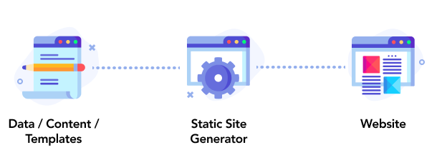
Преимущества SSG
Высокая производительность
Проще следить за безопасностью
Легко хранить и развёртывать
Хорошая индексируемость и SEO
Недостатки
Ограниченная динамичность
Сложность в обновлении контента
Необходимость повторной сборки при изменениях

Slide 12


В каких случаях приоритетнее использовать SSG?
Статические сайты и простые блоги
Онлайн-магазины с ограниченным ассортиментом
Приложения с незначительными динамическими элементами
Популярные технологии
Next
Gatsby
VuePress

Slide 13
Сравнение CSR, SSR и SSG
Рекомендации по выбору метода рендеринга зависят от типа проекта и его требований. Для интерактивных веб-приложений, где важна быстрая отзывчивость и высокая интерактивность, рекомендуется использовать CSR. Для сайтов с большим количеством контента и высокими требованиями к SEO лучше выбрать SSR. Для статических сайтов или сайтов с редко изменяющимся контентом SSG может быть оптимальным решением, обеспечивая высокую производительность и простоту разработки.
Важно учитывать потребности проекта при выборе метода рендеринга. Например, если проект требует частого обновления контента и моментальной реакции на изменения, возможно, придется использовать комбинацию методов, таких как SSR для основного контента и CSR для динамических элементов. Также стоит учитывать доступные ресурсы и опыт разработчиков.

Slide 14
Заключение
Рендеринг веб-приложений играет ключевую роль в обеспечении производительности, удобства использования и оптимизации для поисковых систем. В рамках практики были рассмотрены три основных метода рендеринга: CSR, SSR и SSG. Каждый из этих методов имеет свои преимущества и недостатки, а также специфические области применения. В заключение, понимание различных способов рендеринга и их правильное применение является критически важным для успешного создания современных веб-приложений. Будучи вооруженными знаниями о рендеринге, разработчики могут принимать обоснованные решения, которые приведут к созданию быстрых, интерактивных и оптимизированных веб-приложений, соответствующих требованиям современных пользователей и бизнеса.

Slide 15

Спасибо за внимание)
Подготовили:
Сидоров Д. С.,
Петрушенко Д. А,
Шульга Е. Е.

